Slide 1
Como funcionam os programas Java?

Slide 2

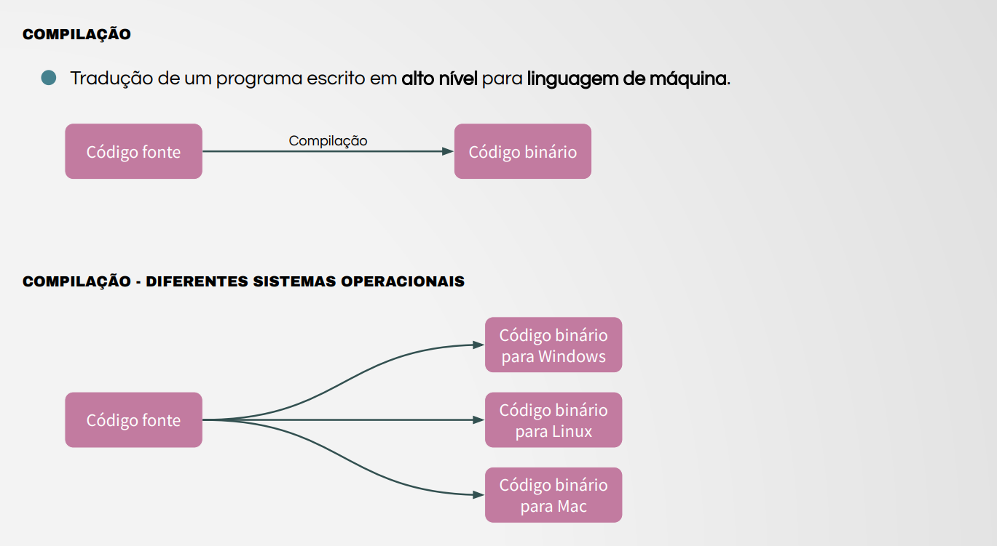
Funcionamento dos Softwares

Slide 3
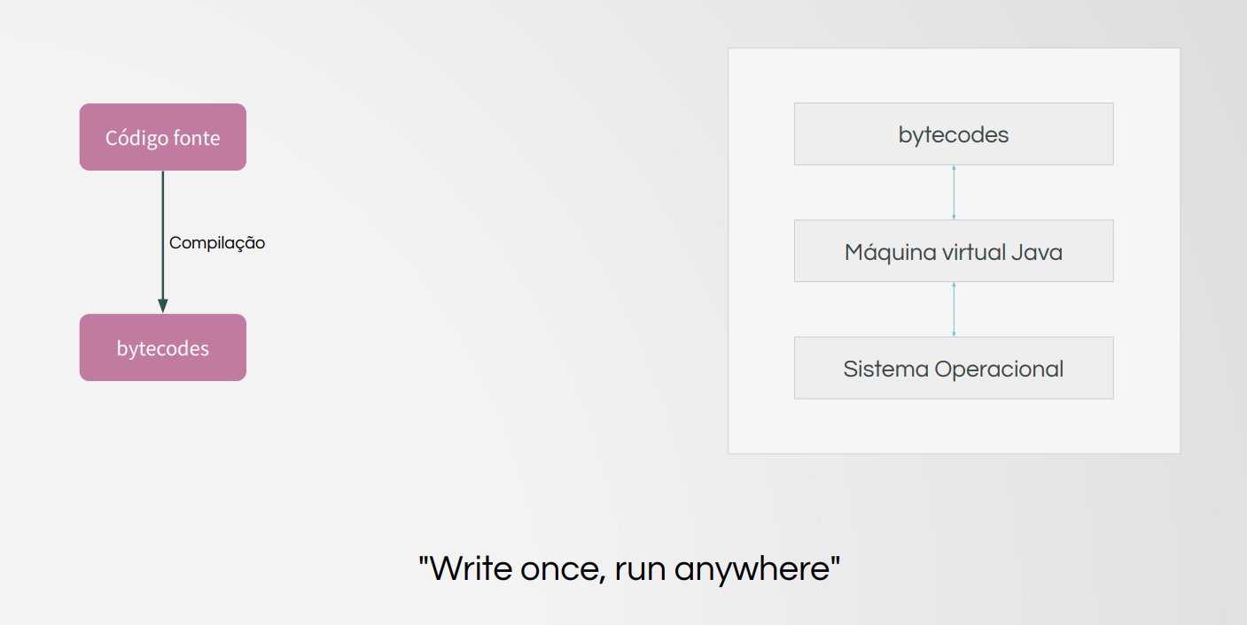
Máquina virtual Java (JVM)
(escreva uma vez, corra em qualquer lugar)

Slide 4
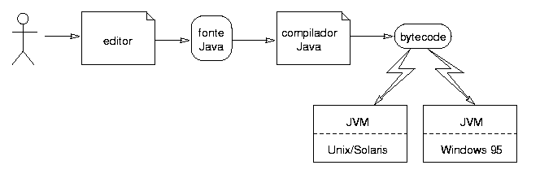
Bytecode é um formato de código intermediário entre o código fonte, o texto que o programador consegue manipular, e o código de máquina, que o computador consegue executar

